Slide 1
설계 최종

Slide 2
목차
페이지 흐름도
화면설계
기본 구조
Github Branch 사용
구현 - 유용한 플러그인 소개

Slide 3
운영자
회사 관리
페이지
로그인 창
유저 관리
페이지
코드관리
페이지
회원가입
전표
회사 사원
기존 회사
새로운 회사
보고서
거래처
보류 리스트
등록
(회사)
회사 長
기존 회사 보류
리스트 등록
(사원)
회사 정보 관리
사원 관리

Slide 4

TITLE
Login
1
ID
5
Incorrect ID or Password
Password
Sign up Forgot ID, Password
3
2
Login
4
login.jsp | C | R | U | D | 기능
1 |  |  |  |  | 아이디, 패스워드 입력박스
2 |  |  |  |  | register.do 이동
3 |  |  |  |  | forgot.do 이동
4 |  | O |  |  | login.do 이동
5 |  |  |  |  | 아이디 패스워드 불일치시 메시지

Slide 5
Sign up
Create your Account
ID*
Available ID
aaaa
2
Password*
Confirm Password*
Password Don’t Match
1
E-mail*
Name
Phone
Company
Existing Company Code*
3
Create a new Company Code*
register.jsp | C | R | U | D | 기능
1 |  |  |  |  | 붉은 별 : 필수항목
2 |  | O |  |  | ID중복 체크 메시지
3 |  |  |  |  | 기존, 새로운 회사코드 등록
4 |  |  |  |  | 기존 : 회사코드 입력박스
5 | O |  |  |  | register.do 이동
6 |  |  |  |  | 새로운 : 회사 입력박스
Company Code
4
Confirm
5

Slide 6
사용 가능
Company
Existing Company Code*
Create a new Company Code*
Business license number*
Company
CEO Name
6
E-mail
Phone
FAX
Domain
Confirm

Slide 7
Forgot ID, Password
Forgot ID
E-mail*
1
Confirm
2
Forgot Password
ID
3
Confirm
4
register.jsp | C | R | U | D | 기능
1 |  |  |  |  | 붉은 별 : 필수항목
2 |  | O |  |  | ID중복 체크 메시지
3 |  |  |  |  | 기존, 새로운 회사코드 등록
4 |  |  |  |  | 기존 : 회사코드 입력박스
5 | O |  |  |  | register.do 이동
6 |  |  |  |  | 새로운 : 회사 입력박스

Slide 8

1
한림대학교
https://www.hallym.ac.kr
2
1
> HOME
2
> Ledger
nav.jsp | C | R | U | D | 기능
1 |  |  |  |  | Section - home.do 이동
2 |  |  |  |  | Section - ledger.do 이동
3 |  |  |  |  | Section - customer.do 이동
4 |  |  |  |  | Section - reports/ps.do 이동
5 |  |  |  |  | Section - reports/bs.do 이동
6 |  |  |  |  | Section - reports/ledger.do 이동
7 |  |  |  |  | Section - reports/ctb.do 이동
8 |  |  |  |  | Section - settings/personal.do 이동
9 |  |  |  |  | Section - settings/company.do 이동 사장에게만 출력
0 |  |  |  |  | Section - settings/employee.do 이동 사장에게만 출력
1 |  |  |  |  | 회사 로고 삽입
2 |  |  |  |  | 회사명, 도메인 삽입
3 |  |  |  |  | 드롭 다운 메뉴
3
> Customer
> Reports
4
> P/S
5
> B/S
6
> General Ledger
7
> Compound Trial Balance
3
> Settings
8
> Personal
9
> Company
0
> Employee

Slide 9
1
home.jsp | C | R | U | D | 기능
1 |  |  |  |  | 구상중

Slide 10

Ledger
Search
6
Search
3
1
2
Account Code
▼
Code
AND
OR
Find
4
ledger.jsp | C | R | U | D | 기능
1 |  |  |  |  | 장표 찾기 옵션 - 드롭다운메뉴 종류 - 계정과목코드 - 계정과목명 - 거래처명 - 날짜
2 |  |  |  |  | 1번의 옵션 입력 종류 계정과목코드, 계정과목명, 거래처명 : 텍스트박스 날짜 : 날짜입력창
3 |  |  |  |  | AND, OR연산 선택
4 |  | O |  |  | 1, 2, 3 조합하여 장표 검색 ledger.do?search=””
5 |  |  |  |  | 1, 2, 3 입력 끝났을시 추가 옵션 출력
6 |  |  |  |  | 찾기 박스 내리기, 접기
Ledger
Search
Account Code
▼
Code
AND
OR
Customer
▼
Customer
AND
OR
Date
5
▼
2019/09/24 ~
2019/09/25
AND
OR
Find

Slide 11
Ledger
2
2019 – 10
1
IDX | M | D | Customer | Abstract | Code | Classify | Deb | Cred | Mod
1 | 10 | 21 | SIMILE(31451) | Withdrawal | Deposit(0103) | Cred |  | 30,000 | 19-10-21
2 | 10 | 22 | SIM| | Withdrawal | Cash(0101) | Deb | 30,000 |  | 19-10-21
SIMILE – 31451
4
SIMILO – 48852 (Park)
ledger.jsp | C | R | U | D | 기능
1 |  |  |  |  | 현재년도 - 현재월 - 마지막페이지 기본으로 출력
2 |  | O |  |  | 전월달 장표 검색 ledge.do?search=“”
3 |  | O |  |  | 페이지당 x건 출력 버튼누를시 다음페이지 가져옴
4 | O | O | O | O | 장표입력 인덱스 입력불가, 자동증가 월, 일 스킵시 현재날짜로 자동입력 거래처 입력시 연관검색(코드) 보여줌 분류 차변, 대변입력시 한쪽 입력불가 계정과목 입력시 연관검색(코드) 보여줌 차변, 대변입력 수정시간 현재시간 자동
3
1 2 3 4

Slide 12
Customer
Search
1
Search
Find
Code | Company | CEO | Memo
01001 | A | Z
01002 | B | X
01003 | C | C
02001 | D | V
02002 | E | B
03001 | F | N
04001 | G | M
2
customer.jsp | C | R | U | D | 기능
1 |  | O |  |  | 거래처 검색 Code, Company, CEO 통합 검색
2 |  | O |  |  | 코드 누를시 해당 거래처 정보 가져옴 customerDetail.do
3 |  |  |  |  | 거래처 추가 버튼 customerAdd.do
3
ADD

Slide 13
Customer
Customer
Customer
A
1
Customer*
H
Customer Code
01001
Customer Code*
01008
Available Code
2
Business License Number
Business License Number
01-23456-789
01-23456-789
FAX
010-1234-5678
FAX
010-1234-5678
1
Domain
www.a.com
Domain
www.h.com
CEO
Park
CEO
Kim
BANK
SINHAN
BANK
BANK
▼
Account
Number
01234-567890
Account
Number
01234-567890
3
4
5
2
Modify
Delete
3
Add
Modify
Cancel
customerDetail.jsp | C | R | U | D | 기능
1 |  |  |  |  | 거래처 세부 정보 출력
2 |  |  |  |  | 거래처 수정버튼 customerModify.do
3 |  |  |  | O | 거래처 삭제기능 customerDelete.do

Slide 14
Reports – P/S
1
2019 – 3Q
reports/ps.jsp | C | R | U | D | 기능
1 |  | O |  |  | 분기 이동 reports/ps.do?quarter=YY_Q

Slide 15
Reports – B/S
1
2019 – 3Q
reports/bs.jsp | C | R | U | D | 기능
1 |  | O |  |  | 분기 이동 reports/bs.do?quarter=YY_Q

Slide 16
Reports – General Ledger
1
2019 – 3Q
0101 - Cash
Date | Abstract | Customer | Deb | Cred | Balance
Carried Forward |  |  |  |  | 1,000,000
10-21 | Withdrawal | SIMILE | 30,000 |  | 1,030,000
Monthly Total |  |  | 30,000 |  | 1,030,000
11-21
Monthly Total
Total |  |  | 30,000 |  | 1,030,000
0103 - Deposit
Date | Abstract | Customer | Deb | Cred | Balance
Carried Forward |  |  |  |  | 100,000,000
10-21 | Withdrawal | SIMILE |  | 30,000 | 999,970,000
Monthly Total |  |  |  | 30,000 | 999,970,000
11-21
Monthly Total
Total |  |  |  | 30,000 | 999,970,000
reports/ledger.jsp | C | R | U | D | 기능
1 |  | O |  |  | 분기 이동 reports/ledger.do?quarter=YY_Q

Slide 17
Reports – Compound Trial Balance
1
2019
Debtor |  | Account Title | Creditor
Balance | Total |  | Total | Balance
0 | 30,000 | Assets | 30,000 | 0
30,000 | 30,000 | Cash(0101)
-30,000 |  | Deposit(0103) | 30,000
0 | 30,000 | Total | 30,000 | 0
reports/ctb.jsp | C | R | U | D | 기능
1 |  | O |  |  | 분기 이동 reports/cbt.do?year=YY

Slide 18
Settings - Personal
ID
Hallym
Name
1
Park
E-mail
hallym@hallym.ac.kr
Phone
02-123-5678
Company
SIMILE
2
Modify
settings/personal.jsp | C | R | U | D | 기능
1 |  |  |  |  | 유저 세부 정보 Form
2 |  |  |  |  | settings/personalModify.do

Slide 19
Passwords don't match.
Settings - Personal
ID
Hallym
1
Password
●●●●●●●
Confirm Password
●●●●●
Password Don’t Match
Name
Park
E-mail
hallym@hallym.ac.kr
Phone
02-123-5678
2
3
Modify
Cancel
Company
SIMILE
settings/personalModify.jsp | C | R | U | D | 기능
1 |  |  |  |  | 유저 세부 정보 입력 Form
2 |  |  | O |  | 유저 세부입력 Update settings/personalModify.do
3 |  |  |  |  | 취소 settings/personal.do

Slide 20

Settings - Company
Company
SIMILE
Company Code
31451
Company Logo
1
Business License
Number
01-23456-789
FAX
010-1234-5678
Phone
02-123-5678
Domain
simile@ simile.co.jp
settings/company.jsp | C | R | U | D | 기능
1 |  |  |  |  | 회사 세부 정보 출력
2 |  |  |  |  | 회사 세부 정보 업데이트 settings/personalModify.do
Bank
UFJ Bank
01234-567890
2
Modify

Slide 21
Settings - Company
Company
SIMILE
Company Code
31451
Company Logo
Upload
2
1
Business License
Number
01-23456-789
FAX
010-1234-5678
settings/companyModify.jsp | C | R | U | D | 기능
1 |  |  |  |  | 회사 세부 정보 입력 Form
2 |  |  | O |  | 회사 로고 업로드
3 |  |  | O |  | 회사 세부정보 저장 settings/companyModify.do
4 |  |  |  |  | 취소 settings/company.do
Phone
02-123-5678
Domain
simile@ simile.co.jp
Bank
Bank
▼
01234-567890
3
4
SAVE
CANCEL

Slide 22
Settings - Employee
Employee
ID
Name
E-mail
Phone
Rank
State
1
Kim
aaa@aaa.com
010-1234-5678
CEO
1
aaa
bbb
010-1234-5678
SH
DELETE
3
2
Park
bbb@bbb.com
settings/Employee.jsp | C | R | U | D | 기능
1 |  |  |  |  | 사원 목록 출력
2 |  |  |  |  | 대기 사원 출력
3 |  |  | O |  | 기존 사원 삭제 Employee.do?deleteid="bbb"
4 |  |  | O |  | 대기 사원 승인/거절 Employee.do?acceptid="newid"
Request
ID
Name
E-mail
Phone
State
2
1
Lee
newid@abc.com
010-1234-5678
ACCEPT
REJECT
newid
4

Slide 23
관리자 Page

Slide 24
Title
Domain
1
> HOME
> Manage
2
> Company
3
> Users
4
> Code
> Settings
5
> Personal
anav.jsp | C | R | U | D | 기능
1 |  |  |  |  | Section - home.do 이동
2 |  | O |  |  | Section - manage/company.do
3 |  | O |  |  | Section - manage/users.do 이동
4 |  | O |  |  | Section - manage/code.do 이동 미구현
5 |  | O |  |  | Section - settings/personal.do 이동

Slide 25
Manage - Company
Search
Find
1
ACCEPT
All
REJECT
▼
3
Company
CEO
Domain
Phone
State
HOLD OFF
Code
AAA
newid@abc.com
010-2341-9578
REJECT
13578
Lee
1
2
31451
SIMILE
Park
SIMILE@SIMILE.co.jp
010-2141-9678
ACCEPT
qqq
nub@abc.com
010-2541-2578
HOLD OFF
3
11457
Kim
2
manage/company.jsp | C | R | U | D | 기능
1 |  | O |  |  | 회사 검색 manage/company?search=""
2 |  | O |  |  | 회사 세부정보 이동 manage/companyDetail.do
3 |  | O |  |  | 회사 상태 검색 manage/companyState.do

Slide 26
Manage - Company Detail
Company
SIMILE
Company Code
31451
Logo
Accept Date
2019-10-05
1
E-mail
simile@simile.co.jp
manage/companyDetail.jsp | C | R | U | D | 기능
1 |  |  |  |  | 회사 세부정보 출력
2 |  |  | O | O | 회사 수정 manage/companyDetail.do
3 |  | O |  |  | 회사 계정 접속 manage/companySite.do
Business License Number
01-23456-789
Fax
010-1234-5678
Phone
02-123-5678
Domain
www.simile.co.jp
Bank
UFJ
Company Modify
2
01234-567890
Company Site
3

Slide 27
Manage - Company Modify
Company
SIMILE
DELETE
6
Company Code
31451
Company Logo
Upload
2
1
manage/companyModify.jsp | C | R | U | D | 기능
1 |  |  |  |  | 회사 세부정보 수정 Form
2 |  |  | O |  | 회사 로고 업로드 manage/companyUpload.do
3 |  |  | O |  | 회사 수정 정보 저장 manage/companyDetail.do
4 |  |  |  |  | 취소
5 |  |  |  |  | 회사 상태 변경
6 |  |  |  | O | 회사 삭제 manage/companyDelete.do
E-mail
simile@simile.co.jp
Business License
Number
01-23456-789
FAX
010-1234-5678
State
Phone
02-123-5678
ACCEPT
REJECT
5
Domain
simile@ simile.co.jp
Bank
Bank
3
4
▼
SAVE
CANCEL
01234-567890

Slide 28
Manage - User
Search
Search
Find
1
ID
Name
E-mail
Company
1
abcdefghj
Park
abcd@naver.com
Qqq
2
manage/user.jsp | C | R | U | D | 기능
1 |  | O |  |  | 모든 유저 검색 manage/users?search=""
2 |  | O |  |  | 유저정보 manage/userDetail.do

Slide 29
Manage - UserDetail
ID
Hallym
Name
1
Park
E-mail
hallym@hallym.ac.kr
Phone
02-123-5678
Company
SIMILE
Company Code
31158
2
3
MODIFY
DELETE
manage/userDetail.jsp | C | R | U | D | 기능
1 |  |  |  |  | 유저 세부 항목 출력
2 |  |  |  |  | 유저정보 수정 manage/userModify.do
2 |  |  |  | O | 유저정보 manage/userDelete.do

Slide 30
Passwords don't match.
Manage - UserModify
ID
Hallym
1
Password
●●●●●●●
Confirm Password
●●●●●
Password Don’t Match
Name
Park
E-mail
hallym@hallym.ac.kr
Phone
02-123-5678
2
3
SAVE
CANCEL
Company
SIMILE
Company Code
31158
4
manage/userModify.jsp | C | R | U | D | 기능
1 |  |  |  |  | 유저 항목 Form
2 |  |  | O |  | 유저정보 수정 manage/userModify.do
3 |  |  |  | O | 취소 manage/userDetail.do
4 |  |  |  |  | 회사 코드 변경가능

Slide 31
ADD
Position[POS]
Authorization[AUT]
+
+
Code
001 | Admin
002 | President
003 | Excutive
Code
001 | ACCEPT
002 | REJECT
003 | HOLD OFF
+
Input Code Name
State[STT]
Code
001 | Work
002 | Retire
003 | Extended leave
Input Code[XXX]
Code
001 | Code
SAVE

Slide 32
프로젝트 구조
Com.xxx.title.controller – 컨트롤러(페이지 제어)
.Common…(로그인 - 세션관리, 에러처리 8장)
.Account…(장표, 거래처 4장)
.Manager…(운영자 6장)
.Settings…(설정 7장)
.ReportController.jsp (보고서 4장)
Com.xxx.title.services
Com.xxx.title.services.impl
Com.xxx.title.vo
.Company(회사)
.Users(유저)
.Account(계정과목)
.Customer(거래처)
.Statement(장표)
Com.xxx.title.dao(인터페이스 사용x → Mybatis 사용)

Slide 33
프로젝트 구조 Cont.
Mybatis Mapper
…/Resourse/sqlmap/***Mapper.xml
어노테이션 지정
Controller -> @Controller, ViewResolve @RequestMapping
Service -> @Service
DAO -> @Mapper
VO -> @Alias
의존성 주입
@Autowired
@Resource → @Autowired 사용
@Inject
세션관리
@sessionAttribute → 사용x HttpSession 사용

Slide 34
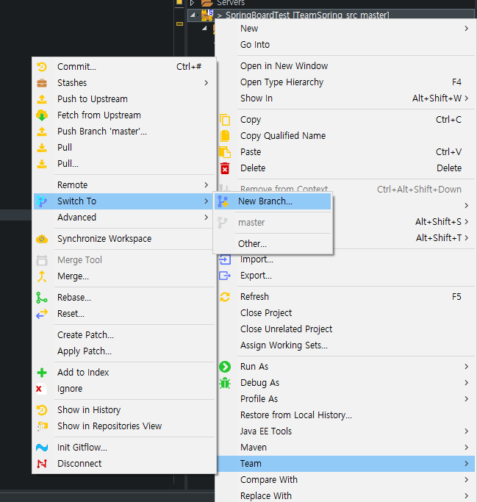
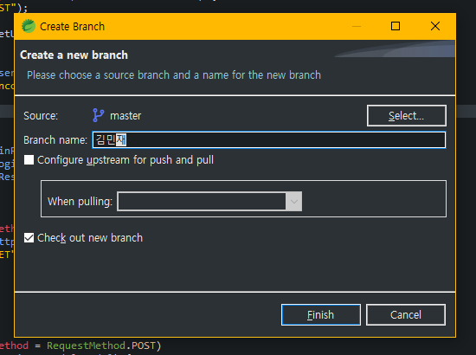
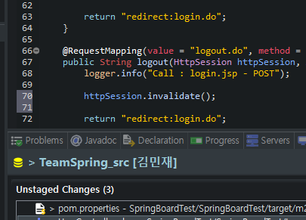
Github Branch관리
본인 이름으로 Branch 생성 → 항상 자신의 Branch로 커밋
패키지 오른쪽 클릭 → Team → Switch To → New Branch → 한번 커밋

Slide 35
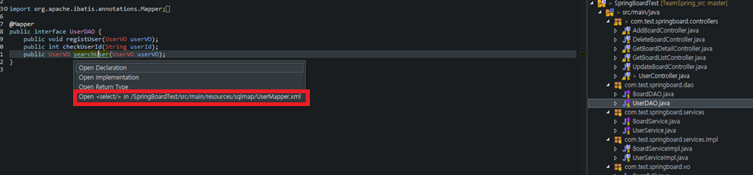
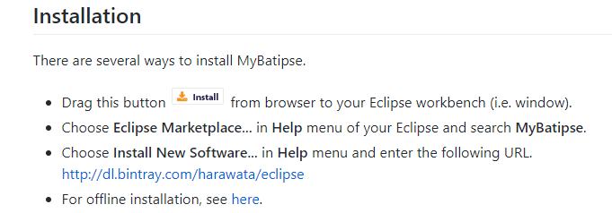
오픈소스 플러그인 소개 - mybatipse
https://github.com/mybatis/mybatipse

Slide 36
타이틀 설정
홈 관리(사용자, 관리자)
회사 코드설정
장표저장방법
Password 재설정방식

